Slide 1
Муниниципальное автономное дошкольное образовательное учреждение д/с № 5 «Теремок»
Предметно –пространственная развивающая среда в группе раннего возраста «Цыплята»
Подготовила воспитатель: Казанцева Н.В.

Slide 2
Вас приветствует группа раннего возраста «Цыплята»
м

Slide 3
В нашей группе всем на диво,
И нарядно и красиво!
Всего много есть у нас ,
Все покажем мы сейчас!

Slide 4
Предметно-пространственная развивающая среда в группе раннего возраста «Цыплята» организована с учетом ФГОС, где четко прослеживаются все пять областей развития:
социально-коммуникативное
познавательное
речевое
художественно-эстетическое
физическое
Развивающая предметно-пространственная среда в нашей группе:
Содержательно-насыщенная
Полифункциональная
Трансформируемая
Вариативная
Доступная

Slide 5
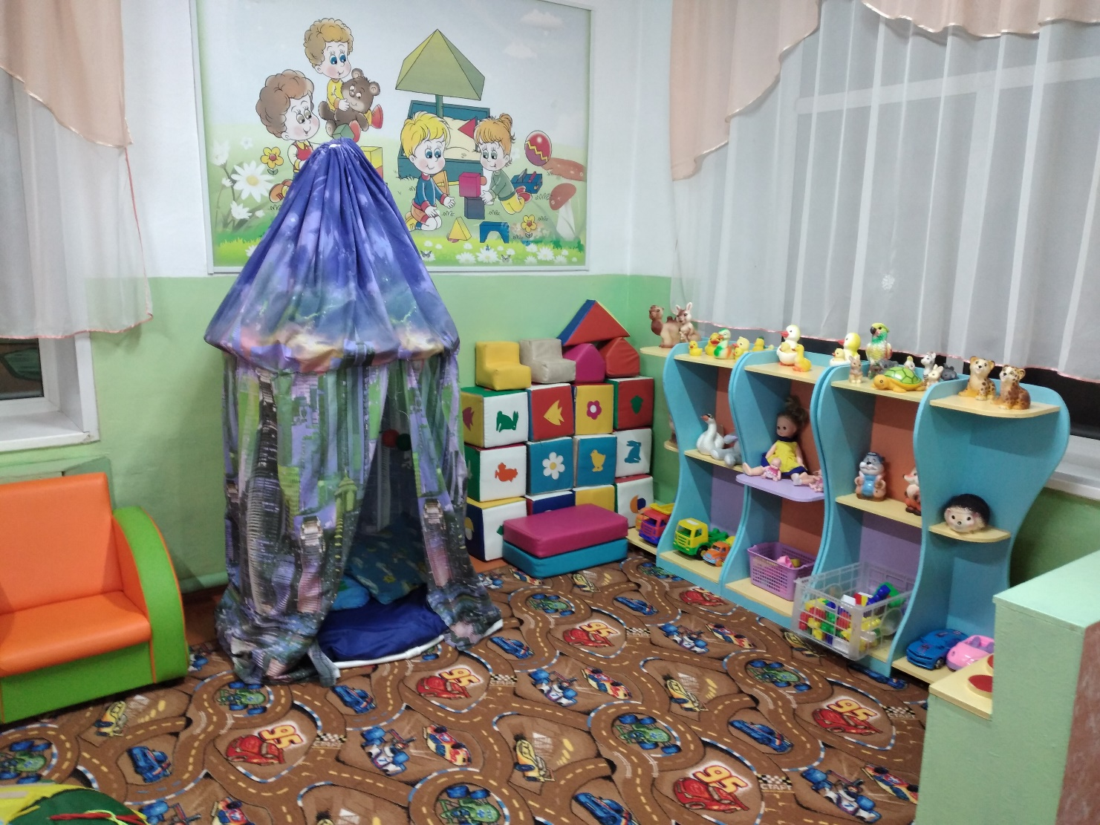

Slide 6
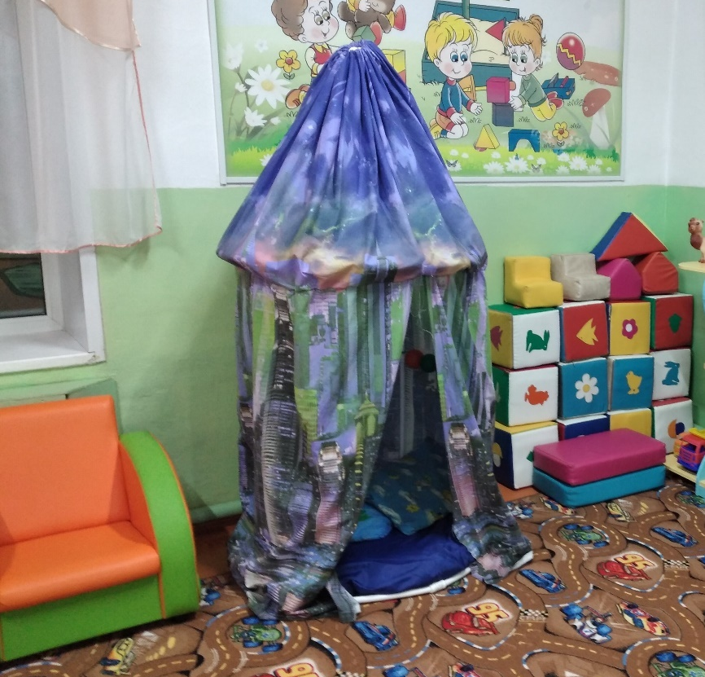
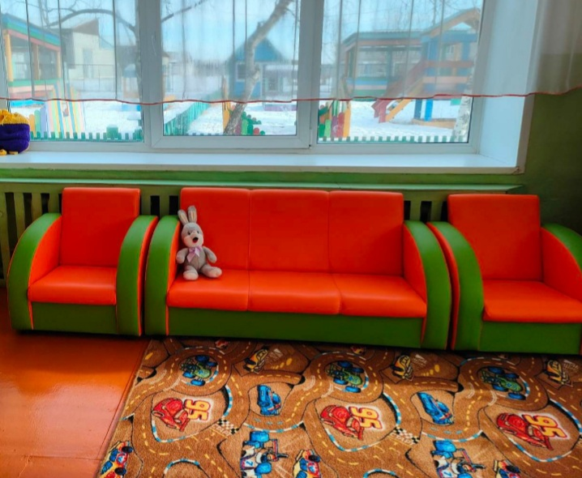
Центр релаксации

Slide 7
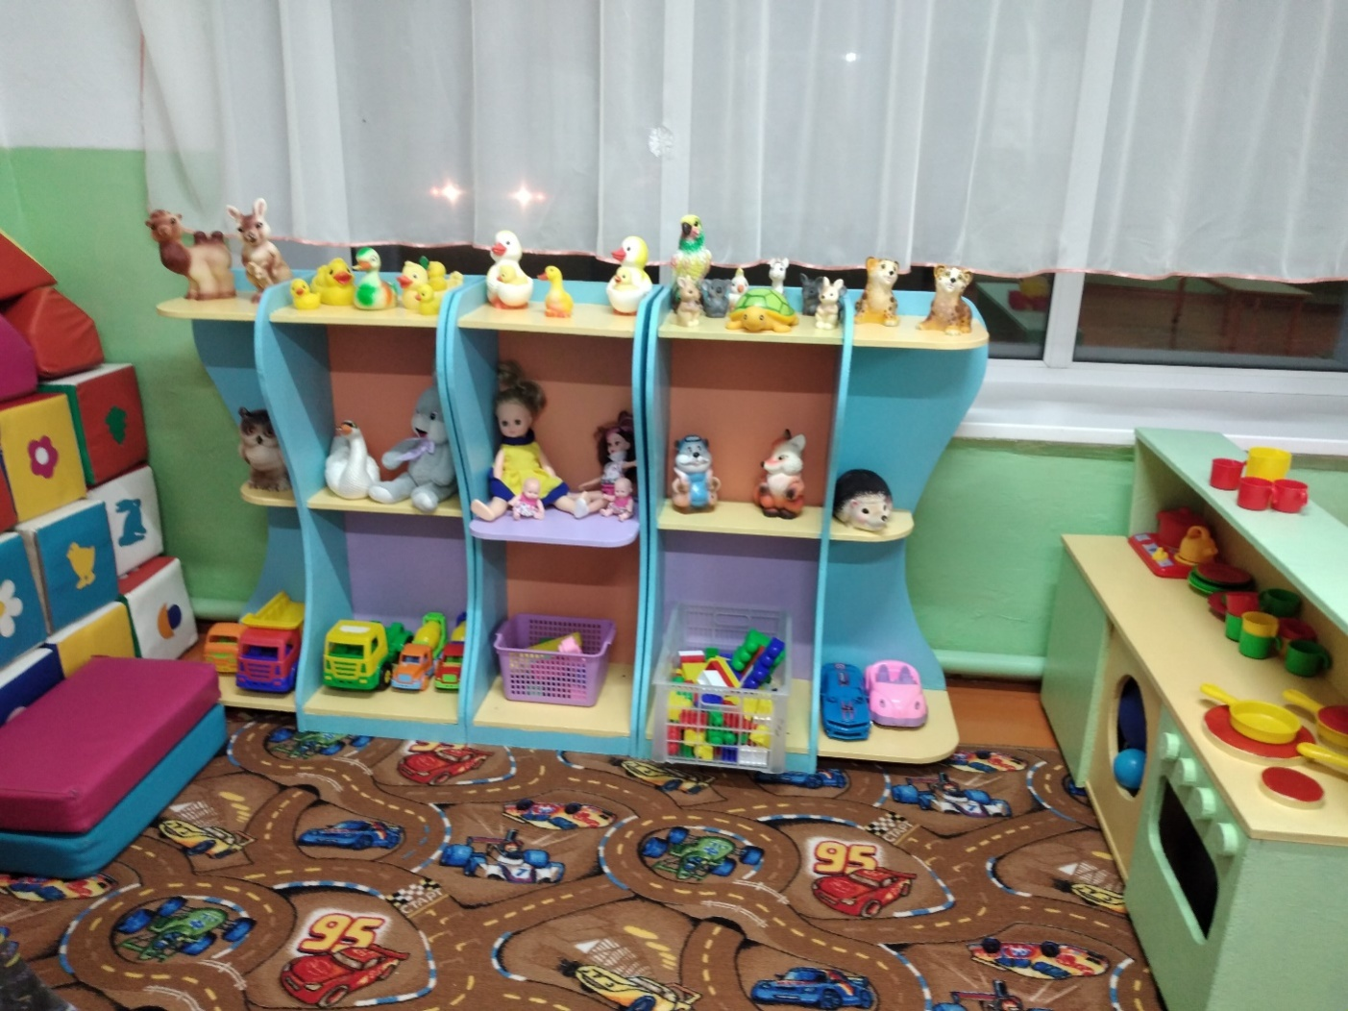
Центр игровой
деятельности

Slide 8
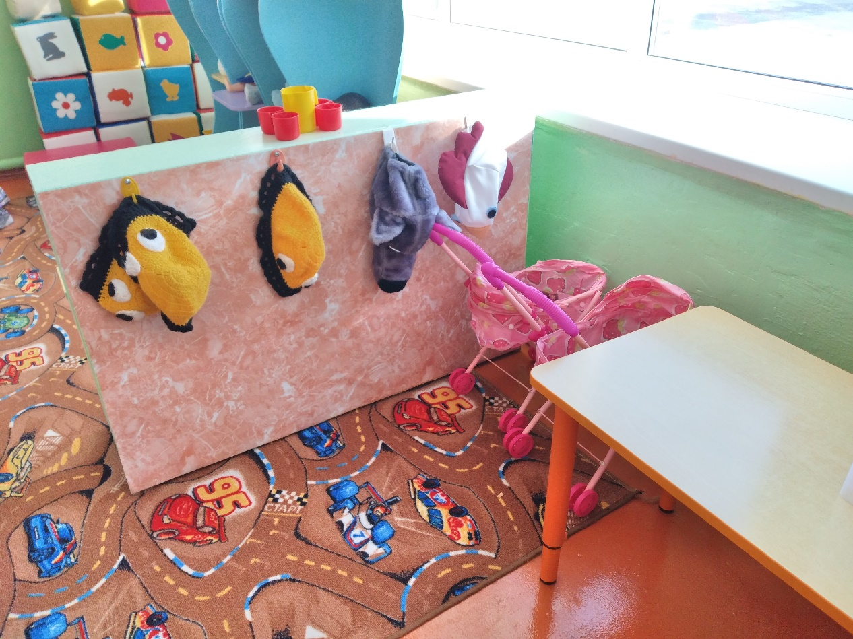
Центр ряжения

Slide 9
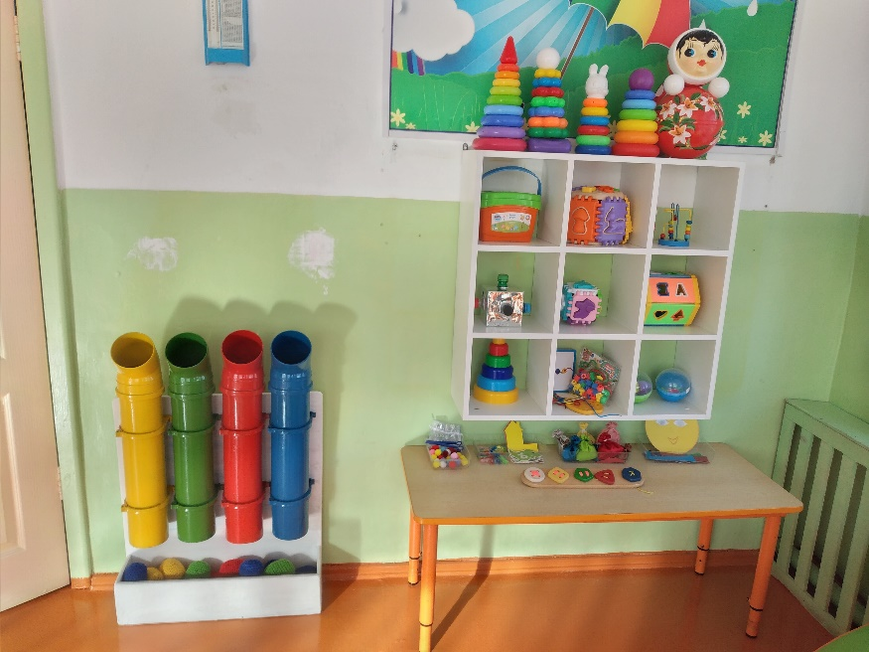
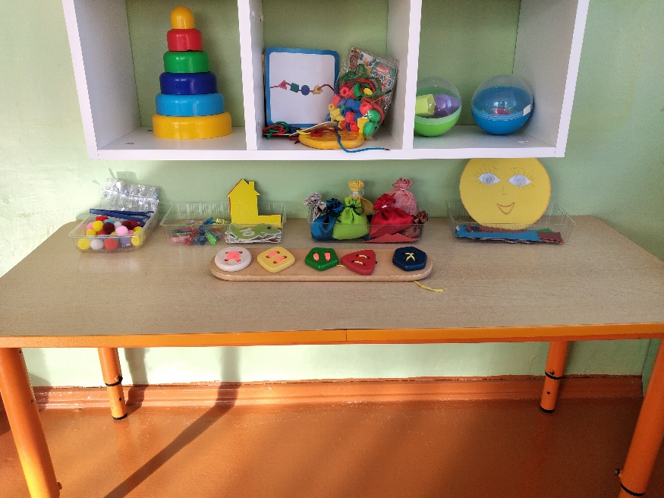
Центр сенсорного развития

Slide 10
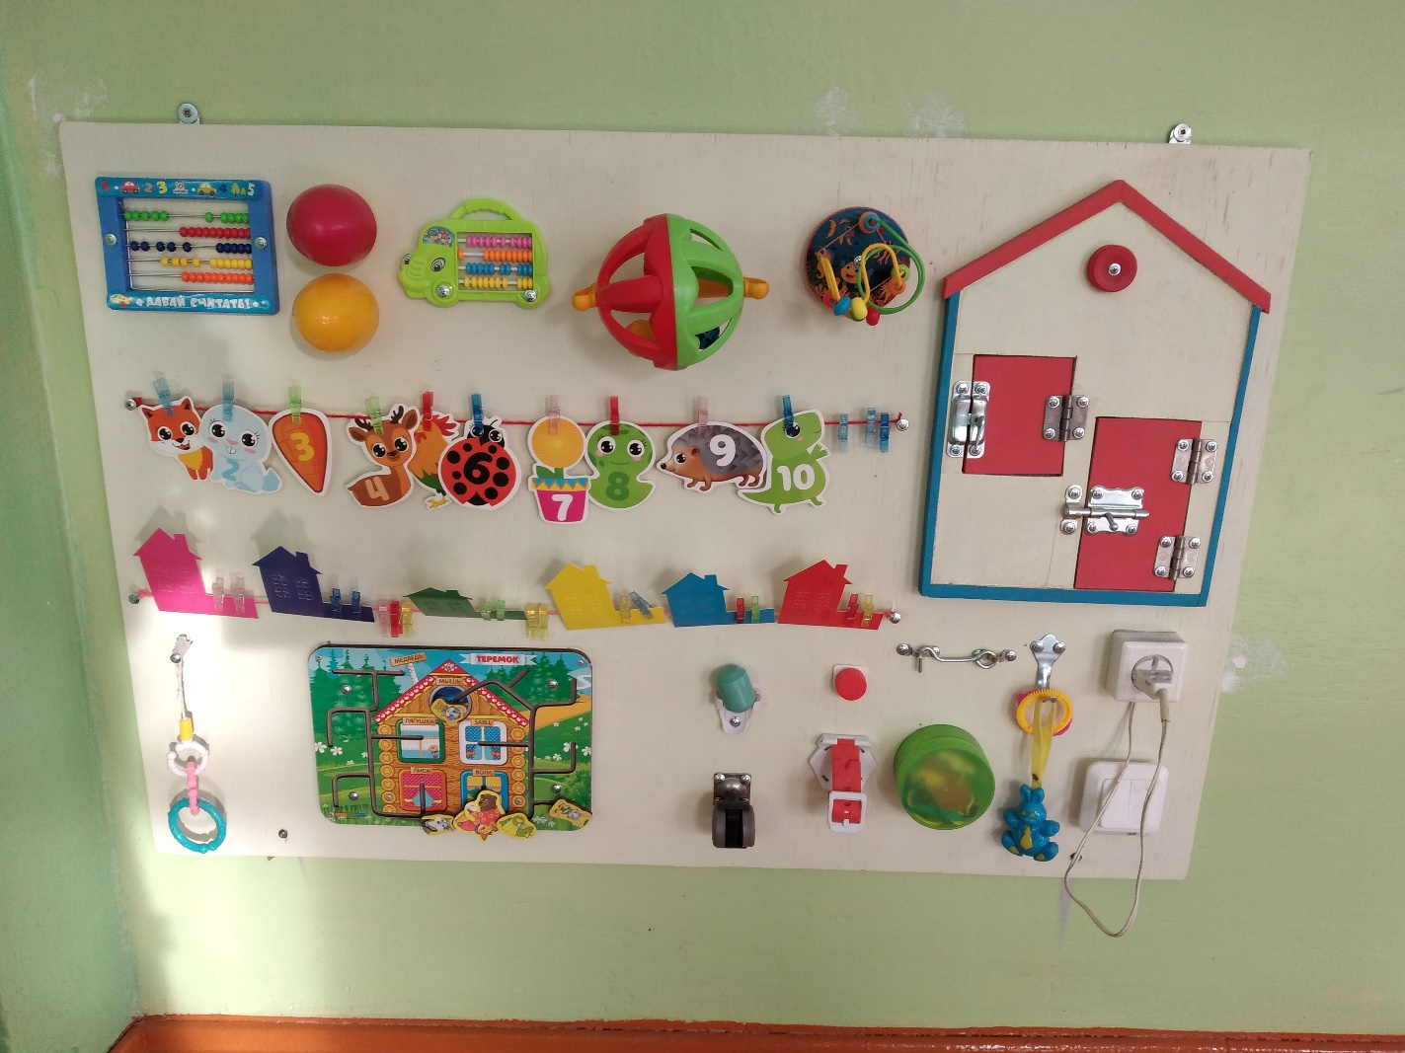

Slide 11
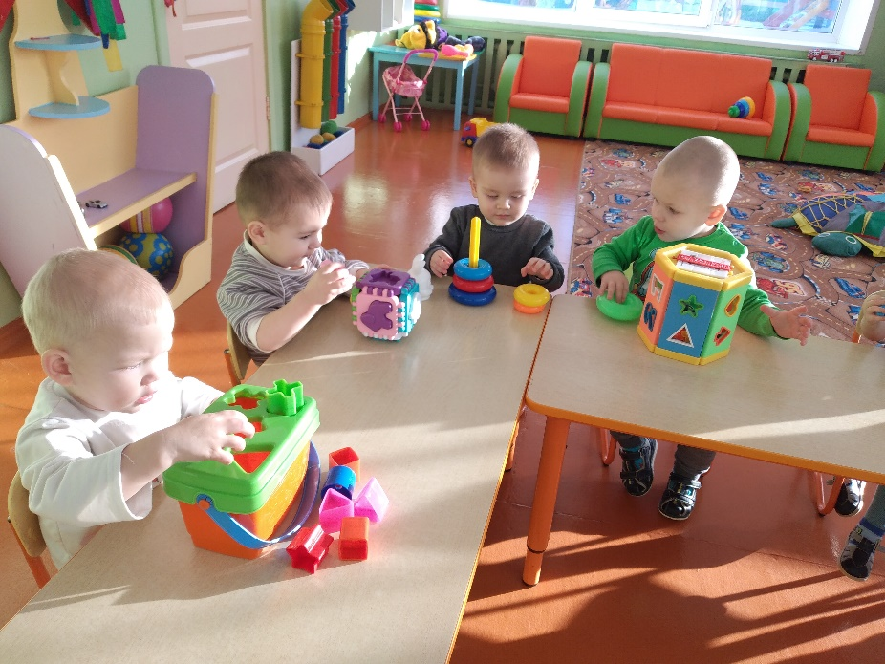
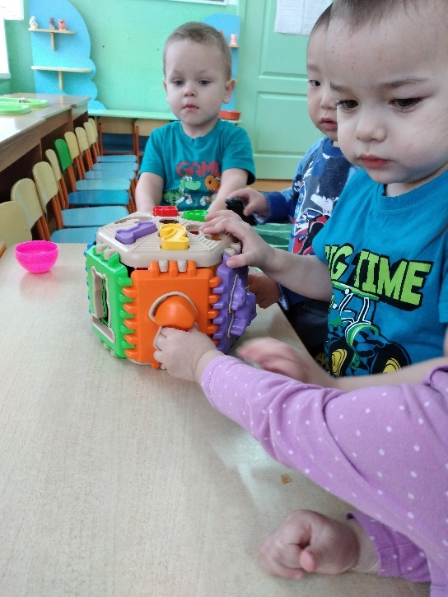
Дружно в группе все играем. Потом игрушки собираем,
Мы игрушки бережем, их в обиду не даем.

Slide 12
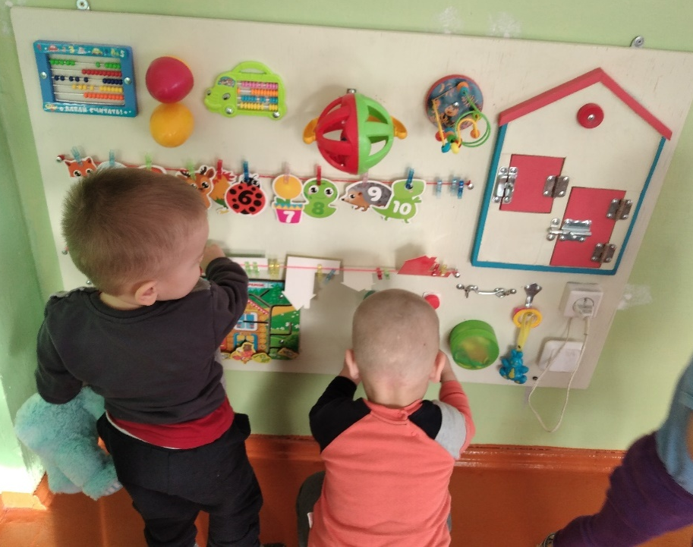
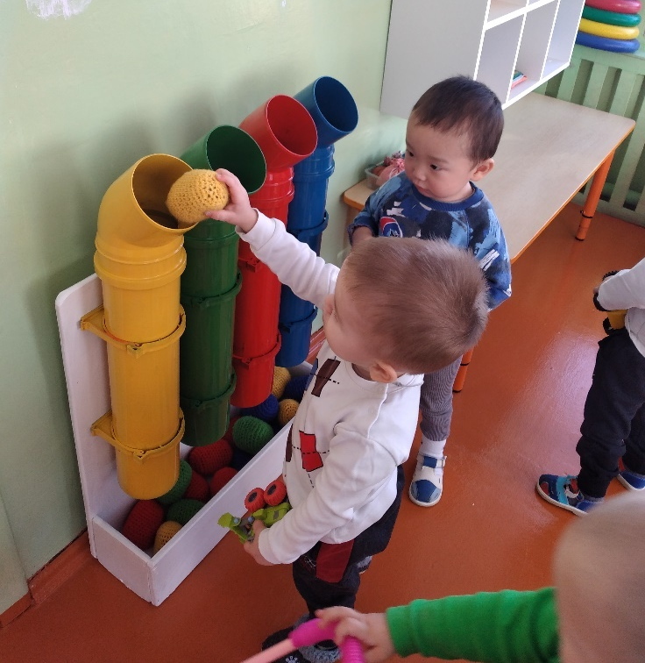

Slide 13
Спасибо за внимание!

